Slide 1
Romantik
Literaturepoche von 1795 bis 1848

Slide 2
Leitfrage

Slide 3
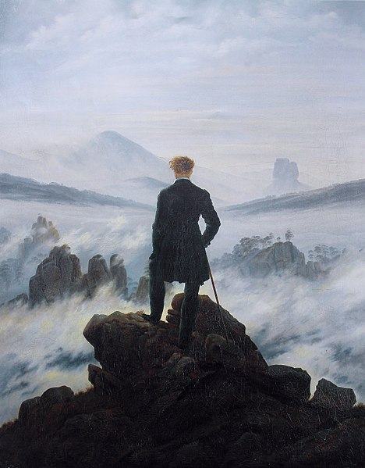
Themen der Romantik
Grundthemen: Seele, Gefühle, Individualität und Leidenschaft
Märchen, Mythen, Legenden und Sagen als Grundlage
psychische/psychologische (unterbewusste) Elemente
Abb.1

Slide 4
Motive der Romantik
Schwellenmotive wie Dämmerung oder der Blick in die Ferne
Weitere Motive Träume, Jahreszeiten oder das Unterbewusstsein

Slide 5
Merkmale der Romantik
Inhaltlich
Düsteres Stimmungsbild
Geheimnisvollen und einer mythischen Welt
Sehnsucht, Todessehnsucht, Einsamkeit in der Fremde
Meist ein Verrückter und ein Genie

Slide 6
Merkmale der Romantik
Schauplätze und Zeitliche Ebene
Natur, ruinenhafte Gebäude, Friedhöfe, Naturlandschaften
Wechsel der Jahreszeiten (oft vom Sommer zum Herbst und zum Winter),
Einbruch der Nacht

Slide 7
Merkmale der Romantik
Textform
Offene Form
Lyrik, Epik, Dramatik werden miteinander verbunden
Poesie, Wissenschaft und Philosophie werden miteinander gemischt

Slide 8
Textbeispiel der Sandmann

Slide 9
Schlusswort

Slide 10
Literaturverzeichnis
https://freie-referate.de/deutsch/merkmale-der-romantik-in-der-literatur
https://wortwuchs.net/literaturepochen/romantik/
https://de.wikipedia.org/wiki/Romantik

Slide 11
Abbildungsverzeichnis
Abb.1: https://upload.wikimedia.org/wikipedia/commons/thumb/b/b9/Caspar_David_Friedrich_-_Wanderer_above_the_sea_of_fog.jpg/220px-Caspar_David_Friedrich_-_Wanderer_above_the_sea_of_fog.jpg

